Slide 1
专题模块 | 段考考查重点
先秦 | 中华文明起源地特征；早期国家的特征；春秋战国大变革时代的特征
秦汉 | 大一统国家建立及巩固的措施、意义
三国两晋南北朝 | 时代特征：政权分立与民族交融；九品中正制与门阀政治；南北经济发展
隋唐 | 时代特征；制度创新
辽宋夏金元 | 宋代政治经济
明清 | 阶段特征

Slide 2
先秦：一、中华文明起源的特征
多元一体
易错提醒：1、聚落定居、陶器制作、农业出现、私有制和阶级分化出现都属于新石器时代

Slide 3
先秦：二、早期国家都特征
1、王权与神权都结合
提示词：祭祀、占卜、卜辞、天命、鬼神
2、管理松弛，尚未实现中央集权（最高统治集团尚未实现权力都高度集中）
提示词：诸侯较大都独立性、方国与王国之间都战争
3、家国同构，以血缘关系为纽带
提示词：宗法、继承、家族、世袭
宗法制相关——族谱、长幼、祠堂、嫡庶
易错提醒：西周实现了君主专制和中央集权

Slide 4
先秦：三、春秋战国大变革的时代特征（以下为必会术语）
1、政治：周王室衰微，诸侯争霸，兼并战争频繁，社会动荡；分封制崩溃，周礼逐渐瓦解；士阶层活跃并受重用；地主阶级兴起；贵族政治逐渐向官僚政治转型（任官制+郡县）。
2、经济：铁犁牛耕出现，生产力提高，井田制瓦解，小农经济产生并发展。
3、思想文化：文化下移，百家争鸣，学术自由与繁荣（共同点：服务现实，为社会寻找出路。）
4、民族关系：华夏认同出现
易错提醒：春秋战国时期原因类题目的答案基本都是：生产力的发展（铁犁牛耕）

Slide 5
秦汉：一、大一统国家的建立及巩固的措施、意义、认识
秦朝：1、创立君主专制中央集权制度
2、其他措施：统一文字、货币、度量衡等
汉朝：
1、政治：刺史制度、中外朝制度、任用酷吏、察举制、推恩令
2、经济：铸币权收归中央、盐铁官营、均输平准、财产税
3、思想文化：独尊儒术（提示词：董仲舒、五经、以孝治国）
4、开拓疆域：北击匈奴，设置西域都护府、河西四郡、开通丝绸之路

Slide 6
秦汉：一、大一统国家的建立及巩固的措施、意义、认识
意义/认识
1、统一中央集权国家的形成是历史发展的必然，也是客观需要
2、促进了各民族的交往交流交融，推动了统一多民族国家政治、经济、社会的发展。
易错提醒：
1、秦朝郡县制的推广标志着
官僚政治取代贵族政治

Slide 7
秦汉阶段特征
政治：
秦朝________的实现，建立_____制度、______制度和全面推广_______,
______政治取代贵族政治。
西汉政治特点：“___________,有所损益”。汉初实行郡国并行制，形成了日后的王国问题。汉武帝实行_______解决王国问题；中央行政创立_____制度,建立______制度负责地方监察，选官制度________等，巩固发展了专制主义中央集权制度/

Slide 8
秦汉阶段特征
经济：
以农业为主导等封建经济初步发展
秦朝统一_____、货币；
西汉等休养生息促进经济繁荣,为汉武时期等繁荣奠定基础；
陆上和海上丝绸之路等开辟沟通________贸易往来
思想文化：
秦朝“以法为教、以吏为师”的政策加强了思想控制，焚书坑儒打击了儒家思想；秦朝统一文字推动了文化的交流与发展。
西汉初期盛行_______思想；汉武帝时期“_______,______”,使儒家思想成为封建社会的_______意识形态；科技文化迅速发展，尤其是造纸术的改进；东汉时期佛教传入；中医发展成为中华民族的瑰宝

Slide 9
三国两晋南北朝 一、时代特征：政权分立与民族交融
十六国与北朝
（北魏）
三国——西晋
东晋与南朝

Slide 10
三国两晋南北朝 二、九品中正制与门阀政治
提示词：推荐、门第、族姓、族望、士族
易错提醒
1、九品中正制萌发与曹魏，成熟于西晋，南北朝时期盛行。
2、选官标准：门第是主要的，但不是唯一的。
3、曹魏时期发挥过积极作用：对比两汉时期的察举制，它将选官权收归中央，加强中央集权。西晋以后成为维护士族特权但工具。
4、南北朝时期，皇权并非一直式微，仅东晋时期存在门阀政治，但整个魏晋南北朝时期士族但政治影响力一直很大。
5、九品中正制并非魏晋南北朝时期唯一但选官方式，如征辟制

Slide 11
三国两晋南北朝 三、南北经济发展
常考：南方经济发展的原因
易错提醒：
1、基本特征：南方初步开发，南方经济迅速发展，北方经济遭到巨大破坏，但北朝统治者常有促进经济恢复措施，北方经济水平仍高于南方，这也是北方统一南方的经济基础。

Slide 12
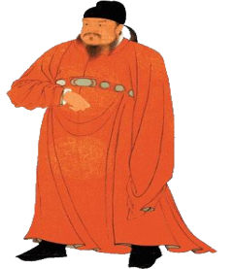
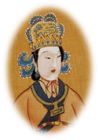
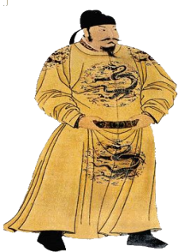
隋唐 一、时代特征
盛
开元盛世
乱
安史之乱
武周政治
短
开皇之治
藩镇割据
贞观之治
黄巢起义
南北统一
581年
589年
618年
755年
907年
960年
朱温废唐
隋朝建立
唐朝建立
北宋建立
隋
唐
五代十国

Slide 13
隋唐 一、时代特征
1、政治上：国家统一,社会发展,出现了“____之治”“开元盛世”的局面；_______制的发展完善标志着中央官制的成熟，推动了专制主义中央集权制度的发展。废除了________,创立了以_____为选官依据的科举制，促进社会风气的形成，成为唐朝长期保持繁荣的重要保障，对后世影响重大。唐后期安史之乱后形成____局面,削弱了中央集权。

Slide 14
隋唐 一、时代特征
2、经济上：均田制的继续实施及废除，推动了赋税制度的变更，从_____制到______法，实现了中国赋税史上的重大改革，以____为代表的犁耕技术和以_____为代表的水利事业发展，推动了传统农耕经济走向繁荣。_______和洛阳成为国际性大都市，_市坊制度盛行。隋炀帝开通了_______，促进了_____经济文化的交流。安史之乱及其后的藩镇割据，使北方民众大量______,经济重心_______.对外贸易海陆并举，瓷器开始大量出口。

Slide 15
隋唐 一、时代特征
3、民族关系上：中央王朝统治者推行_____的民族政策，加强了对边疆地区的管辖以及内地同边疆地区的经济文化交流，促进了少数民族的_____和边疆的______,使统一多民族国家得到进一步发展。
4、对外关系上：唐朝对外交通______，政府对外政策开放，中外人员往来、经贸交易和文化交流频繁，推动中华文化圈形成

Slide 16
隋唐 一、时代特征
5、文化：全面繁荣、兼收并蓄，世界领先，影响深远。国家统一，政局稳定和经济繁荣为文学艺术和科技发展提供重要保障。唐朝统治者对儒、释、道三教的态度——尊道、贵儒、礼佛，形成了三教合一的文化氛围，儒家思想的统治地位面临严峻挑战，尽管韩愈大喊振兴儒学，但由于没有跳出汉儒天命观，儒学危机依旧严重。
1、政治上：三省六部制、科举制、道、节度使制度、藩镇割据
2、经济上：曲辕犁、筒车、均田制的终结、市坊制度、四大商业都会；草市、夜市、飞钱、市舶司
3、思想文化：三教并行、三教合一、雕版印刷术、火药发明和应用、唐诗、绘画。

Slide 17
隋唐 二、制度创新
1、科举制
提示词：人才选拔、社会阶层流动
2、两税法
提示词：夏秋两季、人丁、财产
易错提醒：
1、科举制创立于隋朝、唐朝完善、宋代极盛。
2、两税法扩大了政府财政收入，但并没有真正减轻农民负担

Slide 18
隋唐 二、制度创新
3、三省六部制
基本分工：中书——决策；门下——审议、封驳；尚书——执行，设政事堂以提高效率
易错提醒：
1、该制度为隋朝创立、唐朝完善；三省在魏晋时期已有萌芽,体现制度的继承性。
2、相权程序性分割，皇权加强
3、集体决策，一定程度上制约皇权
4、机构一体化趋势——相权强化

Slide 19
辽宋夏金元阶段特征
1、政治：辽宋夏金元先后建立政权，元朝结束了多民族政权并立的局面，从若干民族政权并立逐渐走向统一，中央集权制度进一步发展完善；宋与西夏、辽、金的对峙，以和平交往为主流，各民族呈现互相交融的趋势；辽宋夏金元进行相关制度建设，在统一多民族封建国家中做出重要贡献。
2、经济：封建经济持续发展，商品经济发展水平超过前代；南方经济获得较快发展，经济重心实现南移；封建生产方式向边疆地区扩展。海外贸易繁荣。

Slide 20
辽宋夏金元阶段特征
3、封建文化高度繁荣：各民族文化交融；科技成就突出，印刷术、指南针和火药外传；理学有了较大发展；文学艺术逐渐平民化、通俗化，突出代表有宋词、元曲、话本和反映市民生活的绘画，辽宋夏金元都创制自己的文字，各民族共同创造中华文明

Slide 21
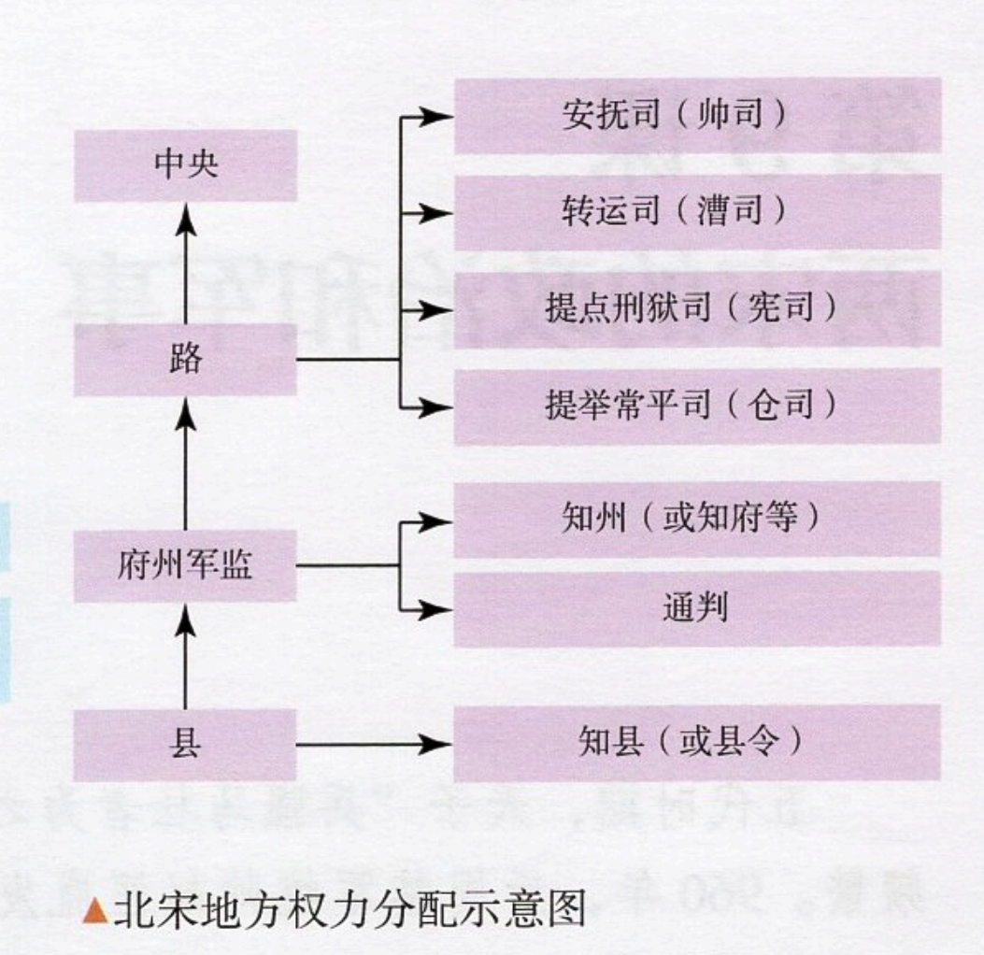
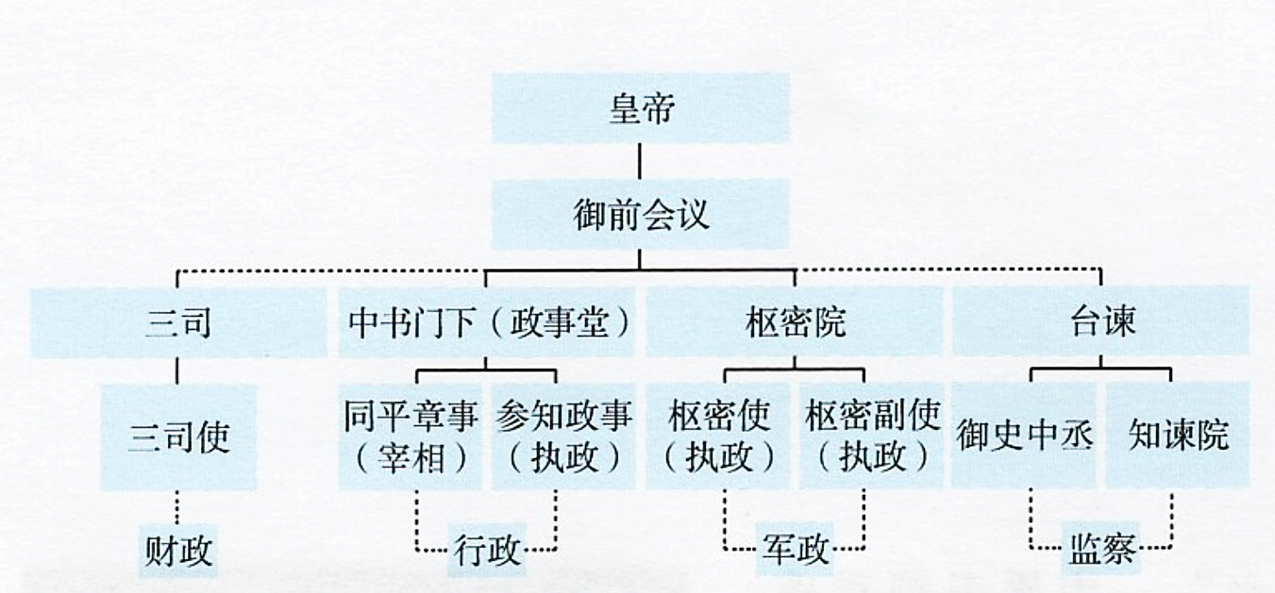
辽宋夏金元 一、宋元政治
1、宋代：加强中央集权：分散机构权力（制约）+加强地方控制+重文抑武

Slide 22
辽宋夏金元 一、宋元政治
2、元朝：行省制与边疆治理
易错提醒：
1、腹里（山东、山西、河北）归中书省直辖。
2、行省兼有中央派出机构和地方行政机构的双重性
3、行省掌握地方军政大权，但行省制有利于加强中央集权
4、元朝的民族关系：民族融合与民族矛盾并存。

Slide 23
辽宋夏金元 一、宋元经济
易错提醒
1、经济重心南移完成
2、宋元经济新气象
一年两熟稻麦复种，粮食产量提高
一些地方出现固定种植某些经济作物的农户
棉花种植并推广
纸币出现，城市商业发展打破时间空间限制
外贸税收成为重要财源

Slide 24
专题类 一、统一多民族国家的建立与发展
（一）原因
1、秦统一中国的原因 制度原因：不断完善的中央集权制度
2、中国古代长期维持统一的原因 经济原因：小农经济长期占据主导地位
文化原因：统一文字、主流思想的影响、
（二）措施：1、巩固统一：秦代、汉代
2、民族关系与边疆治理： 北魏孝文帝改革
唐代（册封、和亲、会盟、设置机构）
宋代（战争、合议、榷场互市）
（三）意义：有利于边疆地区的稳定、开发和发展；有利于民族融合；有利于统一多民族国家的巩固与发展

Slide 25
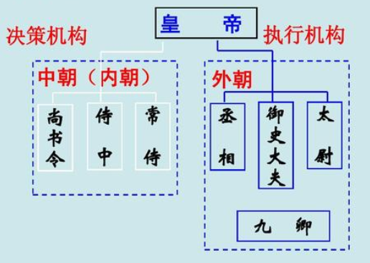
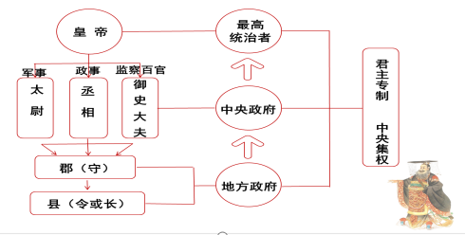
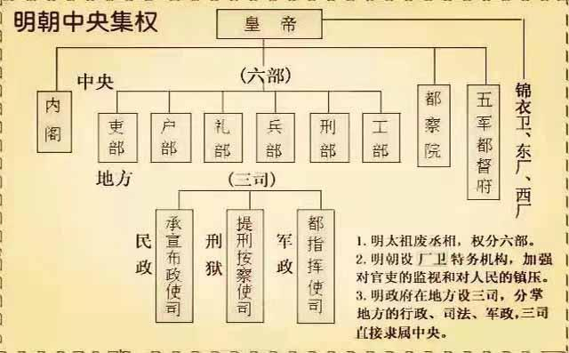
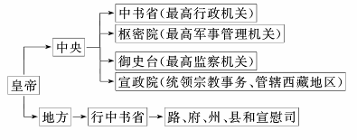
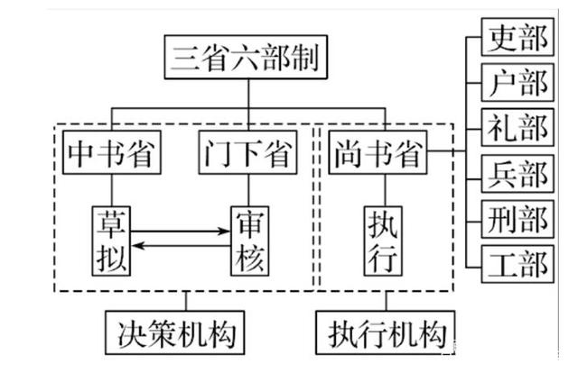
二、政治制度的变迁（中央官制、地方官制、选官制度的变迁）
 | 中央官制
秦代 | 三公九卿制
汉代 | 中外朝制度
魏晋 | 省制雏形
隋唐 | 三省六部制
宋代 | 二府三司制
元代 | 一省两院制
明代 | 废丞相、设内阁
清代 | 军机处

Slide 26
 | 中央官制 | 地方官制
秦代 | 三公九卿制 | 郡县制
汉代 | 中外朝制度 | 郡国并行制
魏晋 | 省制雏形 | /
隋唐 | 三省六部制 | 节度使制度
宋代 | 二府三司制 | 文官任知州，四监司
元代 | 一省两院制 | 行省制
明代 | 废丞相、设内阁 | /
清代 | 军机处 | /

Slide 27
 | 中央官制 | 地方官制 | 选官制度
秦代 | 三公九卿制 | 郡县制 | 军功爵制
汉代 | 中外朝制度 | 郡国并行制 | 察举制
魏晋 | 省制雏形 | / | 九品中正制
隋唐 | 三省六部制 | 节度使制度 | 完善科举制
宋代 | 二府三司制 | 文官任知州，四监司
元代 | 一省两院制 | 行省制
明代 | 废丞相、设内阁 | /
清代 | 军机处 | /

Slide 28
 | 中央官制 | 地方官制 | 选官制度 | 监察制度
秦代 | 三公九卿制 | 郡县制 | 军功爵制 | 御使大夫
汉代 | 中外朝制度 | 郡国并行制 | 察举制 | 设置十三州刺史
魏晋 | 省制雏形 | / | 九品中正制
隋唐 | 三省六部制 | 节度使制度 | 完善科举制
宋代 | 二府三司制 | 文官任知州，四监司 |  | 设置通判
元代 | 一省两院制 | 行省制
明代 | 废丞相、设内阁 | /
清代 | 军机处 | /

Slide 29
三、中国古代科技
1、选择题主要考察基本史实：医学、数学、农学、四大发明等
2、主观题考法：
中国传统科技的特点、明清时期中国传统科技发展的特征
小切口考法：以科技为入口考察历史阶段特征

